Slide 1
Тақырып
Жасанды қоректік ортада өсетін
клеткалардың биологиясы, дифференциация, морфогенез және регенерация

Slide 2
Жоспар:
Дедифференциялдану және каллустың пайда болуы
Өсірілген клеткалардың әртектілігі
Клеткалардың in vitro жағдайында өсуі

Slide 3
Дедифференциялдану және каллустың пайда болуы
Каллус ұлпаларының пайда болуы клеткадағы гендердің дифференциалды ырықтығына тәуелі болады.
Клеткалардың құрылымы мен қызметі гендердің ырықтығына байланысты болады.
Организмдегі клеткалардың құрылымы мен қызметі гендердің экспрессиясына байланысты өзгереді.
Гендердің 5 % ырықты болады.

Slide 4
Активті генедер:
Биологиялық түр ерекшелігін белгілейтін гендер;
Клеткалық метаболизмді іске асырушы гендер;
Белгілі бір мүшеде, ұлпада, клеткада ғана болатын ырықты гендер;
Белгілі бір кезеңде ырықтығы жоғарылайтын гендер;
Сыртқы жағдайлардың әсерінен ырықтанатын гендер.

Slide 5
Индукциялаушы фактор
Сенсорлық ген
Интеграторлық ген
Басқа рецепторлық генге әсер ету
Активаторлық РНҚ
Рецепторлық ген
Продюсерлік ген
мРНҚ
тРНҚ
рРНҚ
Белоктар
Бриттен мен Дэвидсонның моделі

Slide 6
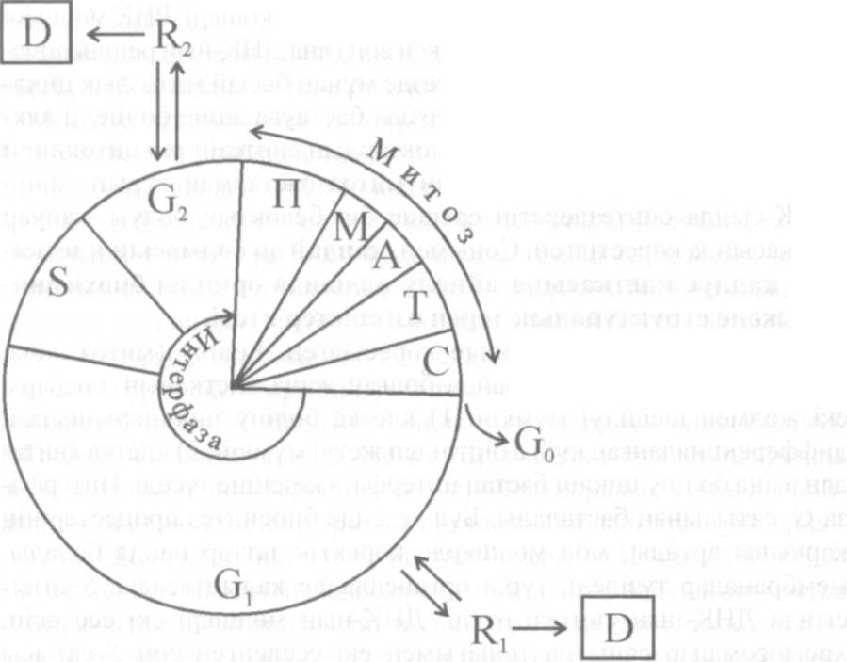
Клетка циклі

Slide 7
Өсірілген клеткалардың әртектілігі
Каллус клеткалары өзара:
морфологиялық,
биохимиялық,
физиологиялық,
генетикалық
қасиеттермен ерекшелінеді.

Slide 8
Өсімдік клеткаларының полиморфизмі:
Клеткалардың түрі және жас ерекшелігі;
Клеткалардың плоидтылығы;
Қореткік орта әсері;
Өсіру жағдайының әсері;
Коррелятивтік байланыстардың жойылуы.

Slide 9
Өсірілген клеткалардың әр тектілігіне генетикалық, эпигенетикалық және модификациялық өзгергіштік те себеп болады.
Мутация - ДНҚ мөлшерінің немесе құрылымының өзгеруі.
Мутация гендік, хромосомалық немесе геномдық деңгейде өтеді.

Slide 10
Гендік немесе нүктелік мутациялар –ДНҚ молекуласының белгілі бір бөлігінде нуклеотидтердің қатар тізбегінің өзгеруі (геннің өзгеруі).
Клетка-лардың биохимиялық
қасиеттері
өзереді
Гендік
мутация
Клеткалар-дың морфоло-гиялық
қасиеттері
өзгереді
Клеткалардың физиологиялық қасиеттері өзгереді

Slide 11
Хромосомалық мутациялар немесе хромосомалық қайта құрулар (аберрациялар) –хромосомалардың жүйелік өзгеруі.
транслокация
инверсия
Транспо-зиция
Хромосомалық мутациялар-дың пайда болуы
делеция
дупликация

Slide 12
Генетикалық өзгергіштік себептері:
Алғашқы эксплантты өсімдіктен бөліп алғанда коррелятивті байланыстың бұзылуы, яғни организмнің бақылауы болмауы;
Коректік орта компоненттерінің әсері;
Қоректік ортада жиналатын метаболиттік өнімдердің әсері;
Бастапқы экспланттың өзіндегі әртектілік және белгілі бір клеткалардың селекциясы.

Slide 13
Хромосомалық өзгергішті митоздың бұзылу салдарынан пайда болады
Эндомитоз:
Хромосомалар шиыршықталып бұралады, бірақ ядроның қабығы сақталады;
Хромосомалар ажырамайды, олардың деспирализациясы өтеді;
Хромосомалар саны көбейеді, ядро мен клетка көлемі ұлғаяды
Эндоредупликация:
ДНҚ мөлшері ядрода көбейсе де, хромосо- малар екі еселенбейді де ядро бөлінбейді;
Хромосомалар дұрыс таратылмайды, оның салдарынан полиплоидты және анеуплоидты клеткалар пайда болады.

Slide 14
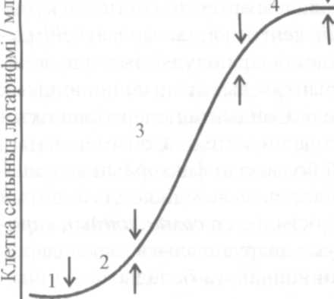
Клеткалардың in vitro жағдайында өсуі
5
6
1-латенттік фазасы;
2-үдеу фазасы;
3-экспоненциалдық (логарифмдік фазасы)
4-бәсеңдеу фазасы;
5-стационар фазасы;
6-жойылу фазасы

Slide 15
Клеткалардың бір фазадан екінші фазаға өтуді бақылайтын факторлар
Ішкі факторлар:
Пролиферативтік қор,
Клеткалардың
созылып өсу ұзақтығы,
Клетканың күйі
сыртқы:
Қоректік орта құрамы,
рН,
Оттегіні ң мөлшері,
Температура,
Клетка тығыздығы т.б.

